Slide 1
Туда-сюда обсудим

Slide 2
Пользователь 1 группа: 16-18, школьники старших классов Нижегородской области, которые не знают, куда поступать 2 группа: 18-22, студенты 1-4 курса Агротеха, не знают, куда пойти работать
проблема
1. Люди теряют возможность много зарабатывать в перспективной сфере и самореализоваться как профессионал из-за предрассудков.
2. Агросфера считается не престижной среди абитуриентов
Notes:
Перед заполнением слайда обратите внимание на статьи о заполнении паспорта проектной идеи и об ошибках при его заполнении
Как заполнять паспорт проекта https://www.notion.so/intensive2035/e16bcedd0635425083043cee40507eff?pvs=4
Ошибки при заполнении паспорта проекта https://www.notion.so/intensive2035/08ff407807a14bdd940722bd2c2f5fe5?pvs=4
Проблема, которую вы решаете, не существует в вакууме.
Должен быть кто-то, кто от неё страдает, иначе это не проблема. В качестве пользователя мы предлагаем выбрать группу людей, для которых эта проблема актуальна. Например, в группу могут входить люди определенной профессии или рода деятельности, жители района или города, потребители какого-то товара или услуги, владельцы какой-то собственности и так далее.
Проблема возникает не на пустом месте.
А тогда, когда пользователь совершает некоторые действия, чтобы прийти к желаемому результату. Масштабы действия могут быть разные: от продажи квартиры и выбора учебного заведения до заполнения формы на сайте или выброса мусора.
Так или иначе, при совершении этого действия что-то идёт не так, пользователь сталкивается с каким-то неудобством, барьером, которое либо вообще не даёт совершить это действие, либо затрудняет его, делает неприятным.
Хороший индикатор: пользователь вынужден тратить дополнительное время, деньги, нервы, здоровье, чтобы решить свою первоначальную задачу.
Обратите внимание, что задача часто всё же решается, хоть и не самым оптимальным способом. Как раз в этом месте вы можете предложить более оптимальное решение, то есть, менее затратное по деньгам, времени или нервам. Именно решение вам и предстоит разработать в ходе интенсива.

Slide 3
Начнём со статистике по Нижегородский области https://52.rosstat.gov.ru/folder/35631/document/195708 В Нижегородской области с каждым годом повышается спрос на специалистов в агарных сферах и с каждым годом востребованность среди абитуриентов на получение аграрных специальностей, и дальнейшая работа по специальности падает, так за 2018-2019 год число студентов специальностей сельское, лесное и рыбное хозяйство составляло 3.0%, а за 2022-2023 год по специальности сельское, лесное и рыбное хозяйство чисто студентов упало на 0,3% и составило 2,7% Ещё один опрос, который проводился в этом году, приняло 1723 человека трудоспособного возраста Из них 62% россиян считают, что работа в агросекторе НЕ привлекательна для молодёжи. 11% говорят, что позитивные изменения возможны при наличии современных технологий и оборудований, 35% считают, что отсутствует карьерный рост, 21% считает, что в с/х не развита инфраструктура, 18% сетуют на низкие зарплаты, 12% что к этой профессии нет уважения, 17% считают тяжёлым трудом в с/х.

Slide 4
Как уже решается проблема - идут в IT - открывают бизнес - становятся блогерами - смотрят ролики в соцсетях и ждут, что им скажут, что делать - в агротехе недобор
Notes:
Поиск аналогов своего продукта/услуги помогает команде позаимствовать чужие удачные решения для внедрения в собственный продукт, а также даёт базовое представление о рынке и о том, что сейчас на нём востребовано.
Аналоги продукта бываю полными (прямые конкуренты) и частичными (косвенные конкуренты).
Полные аналоги (прямые конкуренты) — это продукты, которые похожи на ваш, ориентированы на ту же аудиторию и решают те же задачи, что и ваш продукт. Например, полными аналогами машины марки Kia будут машины Skoda и Volkswagen.
Частичными аналогами (косвенными конкурентами) могут быть либо продукты, которые не похожи на ваш, но решают ту же проблему клиентов, либо схожие с вашим продукты, ориентированные на другую целевую аудиторию. Например, энергетические напитки — это частичные аналоги кофе, потому что они решают ту же задачу сохранения бодрости. Магазины профессиональной косметики — косвенные конкуренты салонов красоты, так как они вынуждают клиентов проводить себе процедуры самостоятельно, но при этом экономят им деньги. Косвенными конкурентами так же стоит считать иностранные продукты или услуги, не представленные в России, то есть ориентированные на другую целевую аудиторию. Важно посмотреть и их, так как они показывают перспективы развития технологического направления в России в дальнейшем.
Как и с остальными слайдами, мы не ограничиваем вас в шаблоне. Вы можете изложить результаты в виде сравнительной таблицы, где ваш проект сравнивается с аналогичными по каким-то параметрам или свойствам. Главное, чтобы было понятно, чем ваш проект отличается от аналогов, в чем превосходит их и как это помогает решать заявленную проблему.

Slide 5
Решение Туда-сюда обсудим, Ну упусти возможность узнать как разбогатеть на селе Наш проект будет выглядеть, как серия видеоблого, которые сейчас на пике популярности. Длительность примерно 10-15 минут, где мы сможем рассказать и показать на каком уровне сейчас сельское хозяйство, какие плюшки имеет молодой специалист с/х и какая зарплата Поэтому мы решили создать объединение творческих людей (рекламное агентство), которое рассказывает и показывает людям, как рентабельно и респектабельно работать в агросфере
Notes:
Мы используем такой шаблон формулировки решения, но не настаиваем на нем:
Для <пользователей>, которым нужно <цель/желание потребность пользователя>, Наш <вид решения> будет выполнять <главную функцию>. В отличие от <альтернатив>, наш продукт лучше тем, что <описание преимуществ>.
Так или иначе, из описания вашего решения должно быть понятно следующее:
чья проблема решается
что это за проблема
что представляет собой ваше решение
чем оно лучше аналогичных
Например
Для <мам с колясками>,
которым нужно <два раза в день гулять с ребенком>,
наше <мобильное приложение>
будет <строить удобные и интересные пешеходные маршруты прогулок>.
В отличие от <Яндекс.Карт, Google Maps и 2Gis>, наше приложение будет лучше тем,
что <оно будет учитывать все пандусы, лестницы, бордюры и подземные переходы и не будет предлагать мамам с колясками идти туда, где невозможно нормально пройти пешеходу>.

Slide 6
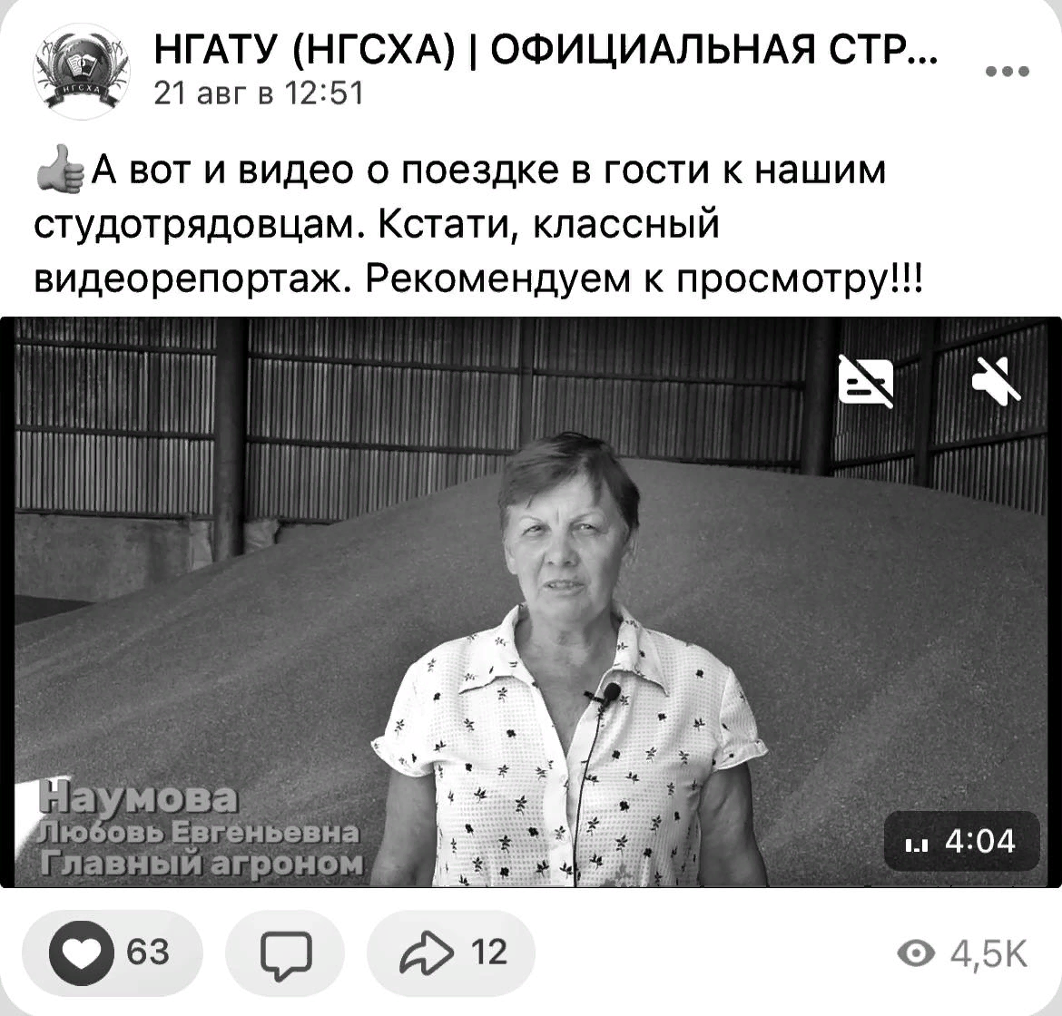
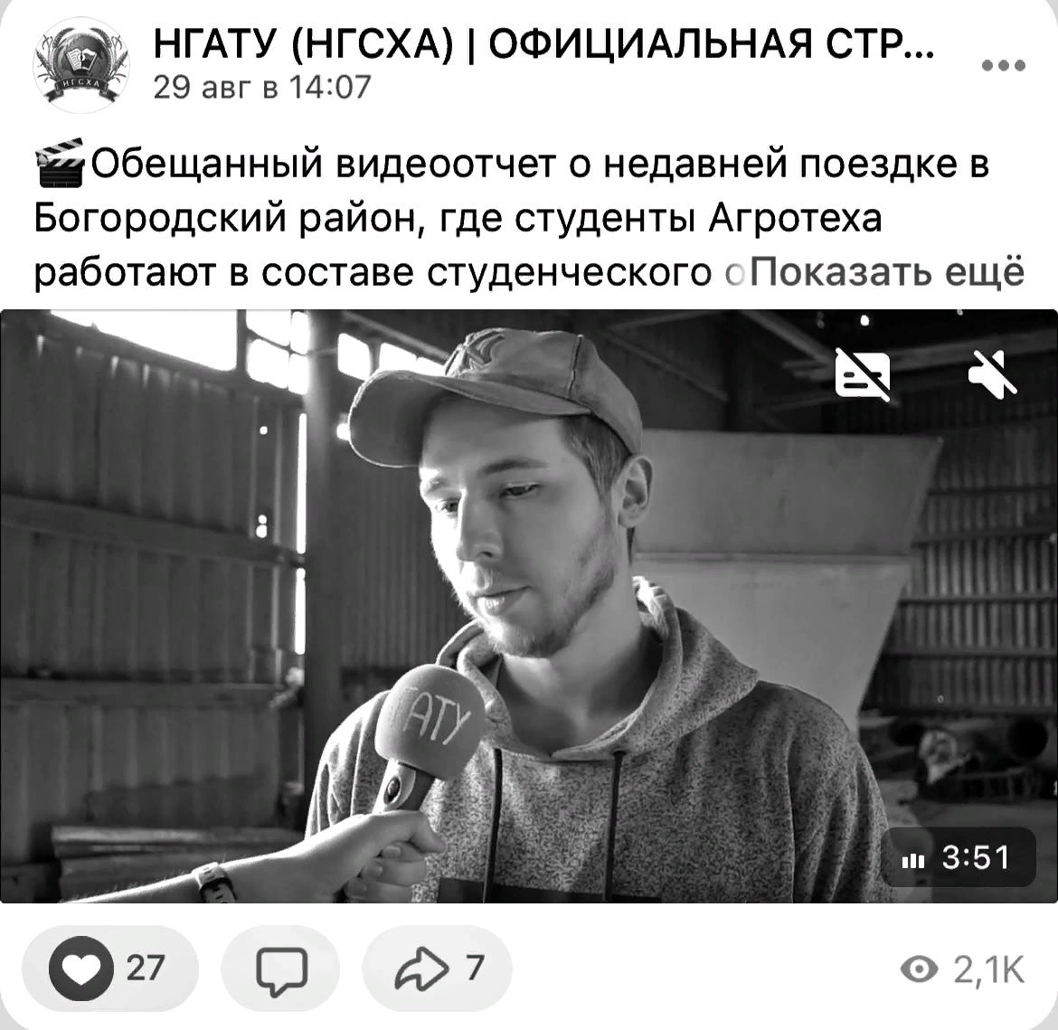
Наша команда имеет опыт в похожих проектах, таких как: «Молодёжь спрашивает» Видеорепортаж об отряде «Всероссийский сельскохозяйственный отряд»

Slide 7
Рынок - Агрофирмам, нужны работники, рынок растущий и процветающий - Вузам, нужнам положительная динамика, абитуриенты - Видеоформат, снимают видосы, рынок блогинга растёт, много площадок для реализации, вирусирующийся контент - государство и грантовую поддержку агросферы / молодых предпринимателей / социально-значимых проектов / проектов популяризации Монетизация: - грантовая помощь - спонсорские спецпроекты (заказчик - Агрофирма) Преимущества агросферы: -Работы хватит всем -поддержка государства -Растущий рынок
Notes:
Насколько актуальна проблема, которую вы решаете?
кто несёт ущерб и в чём он выражается? (время, деньги, здоровье и т.д.)
что будет, если проблему не решать? к каким последствиям это приведёт в ближайшее время и в отдалённой перспективе?
У вас может ещё не быть никаких данных о рынке или других цифр, которые подтверждают актуальность проблемы или задачи. Если так, пока пропустите этот слайд, но к нему нужно будет вернуться на втором этапе интенсива во время исследования.

Slide 8
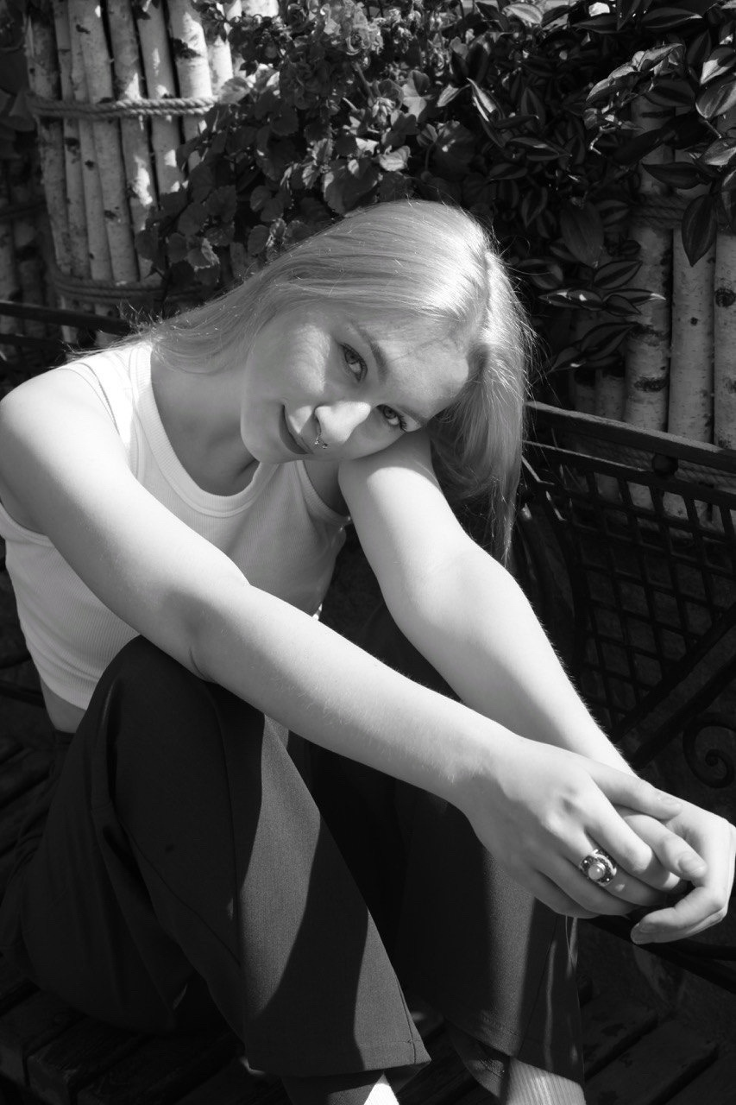
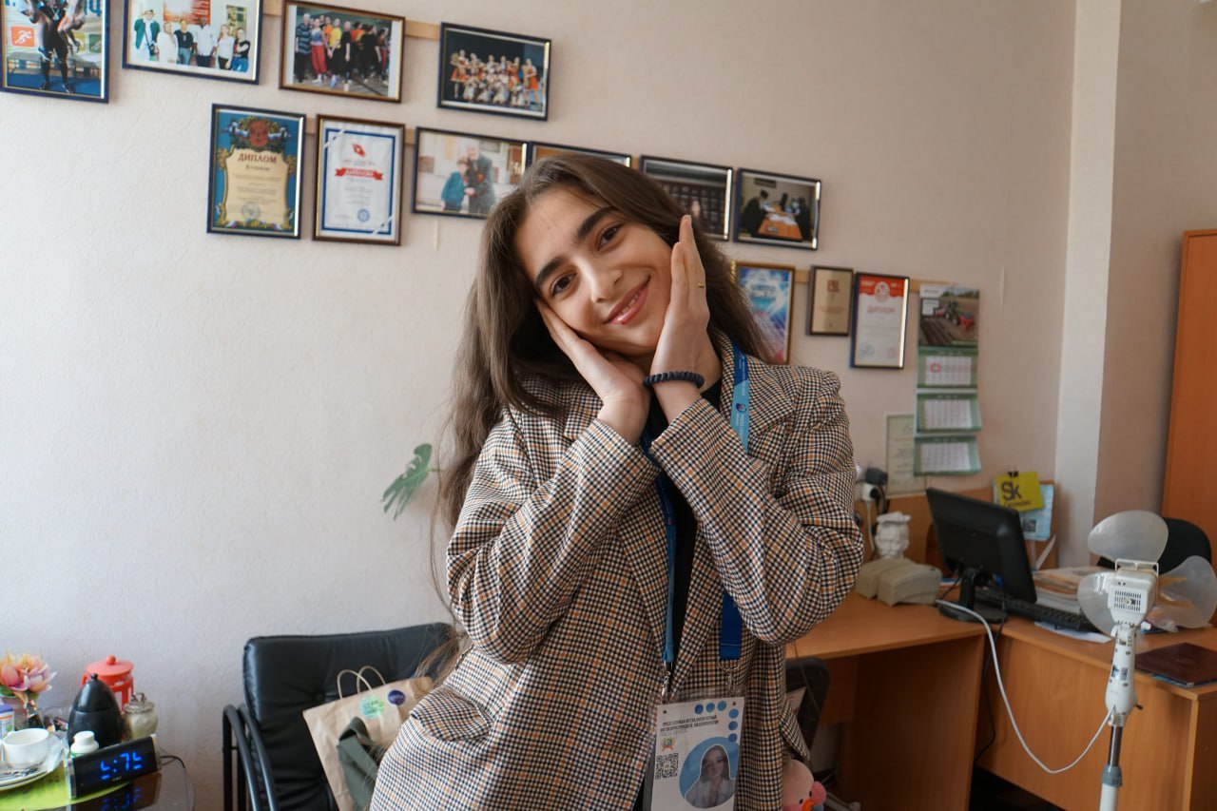
Команда
Алиева
Зейнаб Азизагаевна
Креативный продюсер и интервьюер
Скобеева
Полина Александровна
Руководитель проекта и видеомонтажер
Notes:
Слайд с командой — это ваш способ представиться и показать, что вы способны справиться с поставленной задачей.
Обычно здесь размещают фотографии, указывают, как кого зовут, должность в проекте
Уместно рассказать о каких-то компетенциях и достижениях (если они у вас есть). Главное, чтобы эти они имели отношение к тому, что вы делаете.
Например, в вашей команде есть участник, который помимо прочего работает фитнес-тренером. Если ваш проект связан, например, со спортивным питанием или мобильным приложением для спортсменов, то это большой плюс. Если же проект связан с компьютерным зрением или вы разрабатываете компьютерную игру — это не имеет значение и лучше этот факт опустить.
Но ни в коем случае ничего не придумывайте и не вводите ваших зрителей в заблуждение!

Slide 9
СПАСИБО!
КОНТАКТЫ
Скобеева
Полина Александровна
email: polina.skobeeva00@mail.ru
Тел: 89990758268

